Slide 1
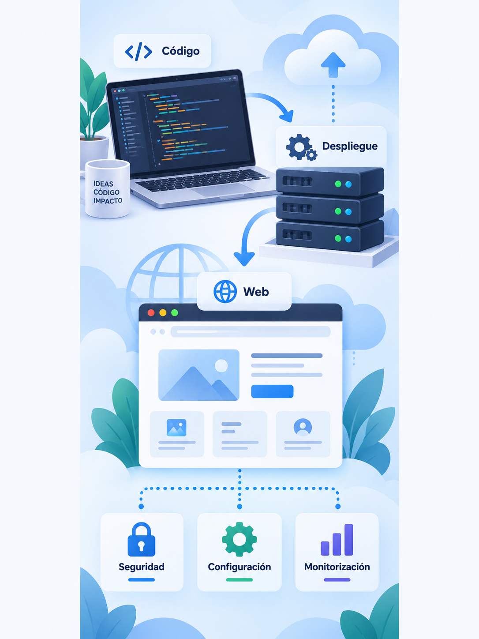
DESPLIEGUE DE APLICACIONES WEB — CURSO 2026/2027
Docker Compose
Tema 2 — Virtualización y contenedores
Notes:
Sesión 3 del tema 2. Servicios, persistencia, configuración, secretos y disponibilidad. Ejemplo: aplicación web y PostgreSQL.

Slide 2
Objetivo de la sesión
Punto de partida
Resultado
Las imágenes de app y bd ya están publicadas.
El despliegue requiere recordar varias órdenes y sus parámetros.
Un compose.yaml con servicios, red y persistencia.
Configuración y secretos separados.
Arranque condicionado por la disponibilidad de PostgreSQL.
El repositorio describe cómo ejecutar el conjunto y cómo preparar sus archivos locales.
DAW — Tema 2: Virtualización y contenedores — Docker Compose
2
Notes:
Fuente: apuntes de la sesión «Docker Compose», revisión visual.
El repositorio describe cómo ejecutar el conjunto y cómo preparar sus archivos locales.

Slide 3
De órdenes a una descripción declarativa
compose.yaml
services:
bd:
image: postgres:18-alpine
app:
image: mi-app:1.0.0
Fragmento inicial: faltan configuración, almacenamiento y dependencias.
mi-app:1.0.0 representa una imagen propia, disponible localmente o publicada.
docker compose up -d crea o actualiza los recursos descritos.
DAW — Tema 2: Virtualización y contenedores — Docker Compose
3
Notes:
Fuente: apuntes de la sesión «Docker Compose», revisión visual.
docker compose up -d crea o actualiza los recursos descritos.
No se necesita la clave superior version. Utilizamos docker compose, no docker-compose. Sustituir <usuario> por el propietario de las imágenes. No se compila la aplicación en esta sesión.

Slide 4
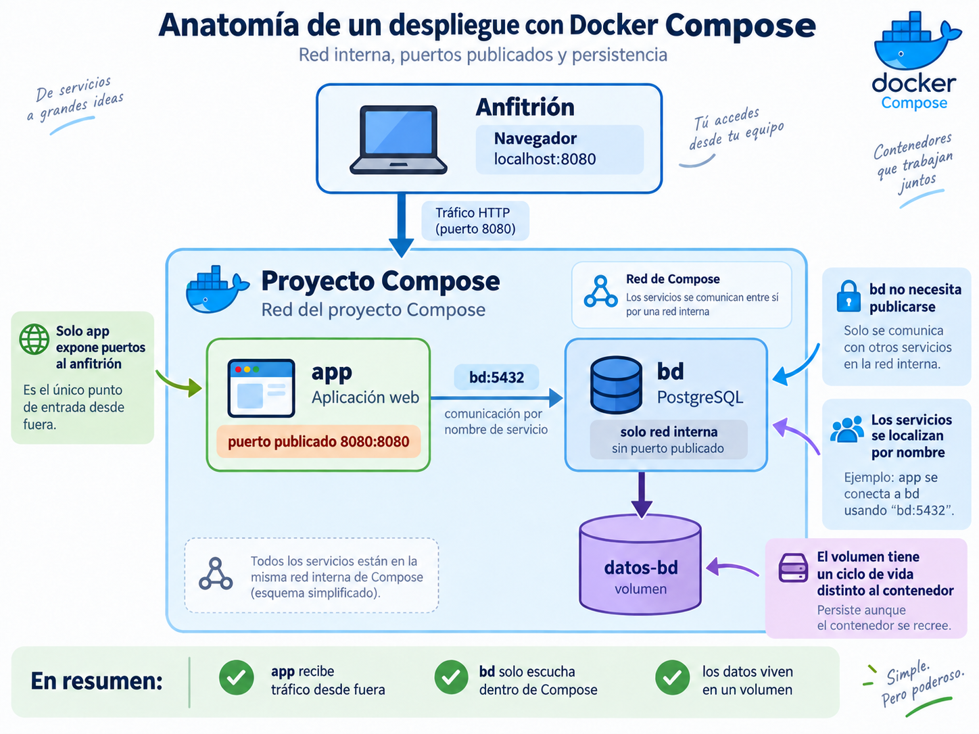
Arquitectura del proyecto Compose
DAW — Tema 2: Virtualización y contenedores — Docker Compose
4
Notes:
Fuente: apuntes de la sesión «Docker Compose». Infografía elaborada para esta sesión.
Solo app publica 8080. app conecta a bd:5432 por nombre de servicio. datos-bd conserva la base de datos. Red interna significa comunicación en la red del proyecto, no la opción internal: true.

Slide 5
Comunicación entre servicios y puertos publicados
Dentro del proyecto
Desde el anfitrión
app utiliza bd:5432.
El nombre de servicio permanece como referencia aunque cambie la IP.
PostgreSQL no necesita publicar su puerto.
El navegador accede por localhost:8080.
8080:8080 relaciona puerto del anfitrión y puerto del contenedor.
Publicamos únicamente app.
EXPOSE documenta un puerto. ports lo publica hacia el anfitrión.
DAW — Tema 2: Virtualización y contenedores — Docker Compose
5
Notes:
Fuente: apuntes de la sesión «Docker Compose», revisión visual.
EXPOSE documenta un puerto. ports lo publica hacia el anfitrión.

Slide 6
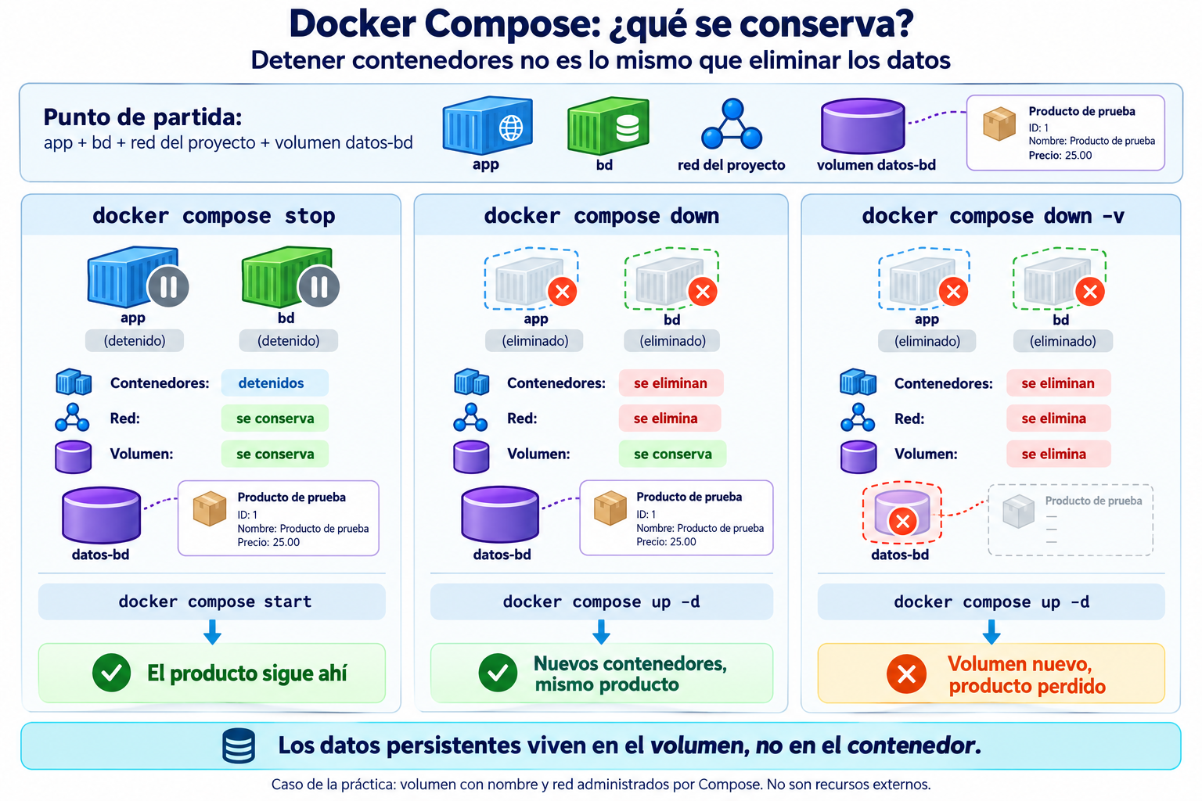
Persistencia al detener o recrear contenedores
DAW — Tema 2: Virtualización y contenedores — Docker Compose
6
Notes:
Fuente: apuntes de la sesión «Docker Compose». Infografía elaborada para esta sesión.
Caso de recursos administrados por Compose: stop conserva contenedores detenidos; down elimina contenedores y red, conservando el volumen; down -v elimina además el volumen. El producto añadido se pierde, aunque puedan reaparecer los datos iniciales.

Slide 7
Declaración del volumen de PostgreSQL
services:
bd:
volumes:
- datos-bd:/var/lib/postgresql
volumes:
datos-bd:
PostgreSQL 18 utiliza /var/lib/postgresql.
No copies automáticamente la ruta habitual de versiones anteriores.
El servicio monta el volumen. La sección superior volumes lo declara.
DAW — Tema 2: Virtualización y contenedores — Docker Compose
7
Notes:
Fuente: apuntes de la sesión «Docker Compose», revisión visual.
El servicio monta el volumen. La sección superior volumes lo declara.

Slide 8
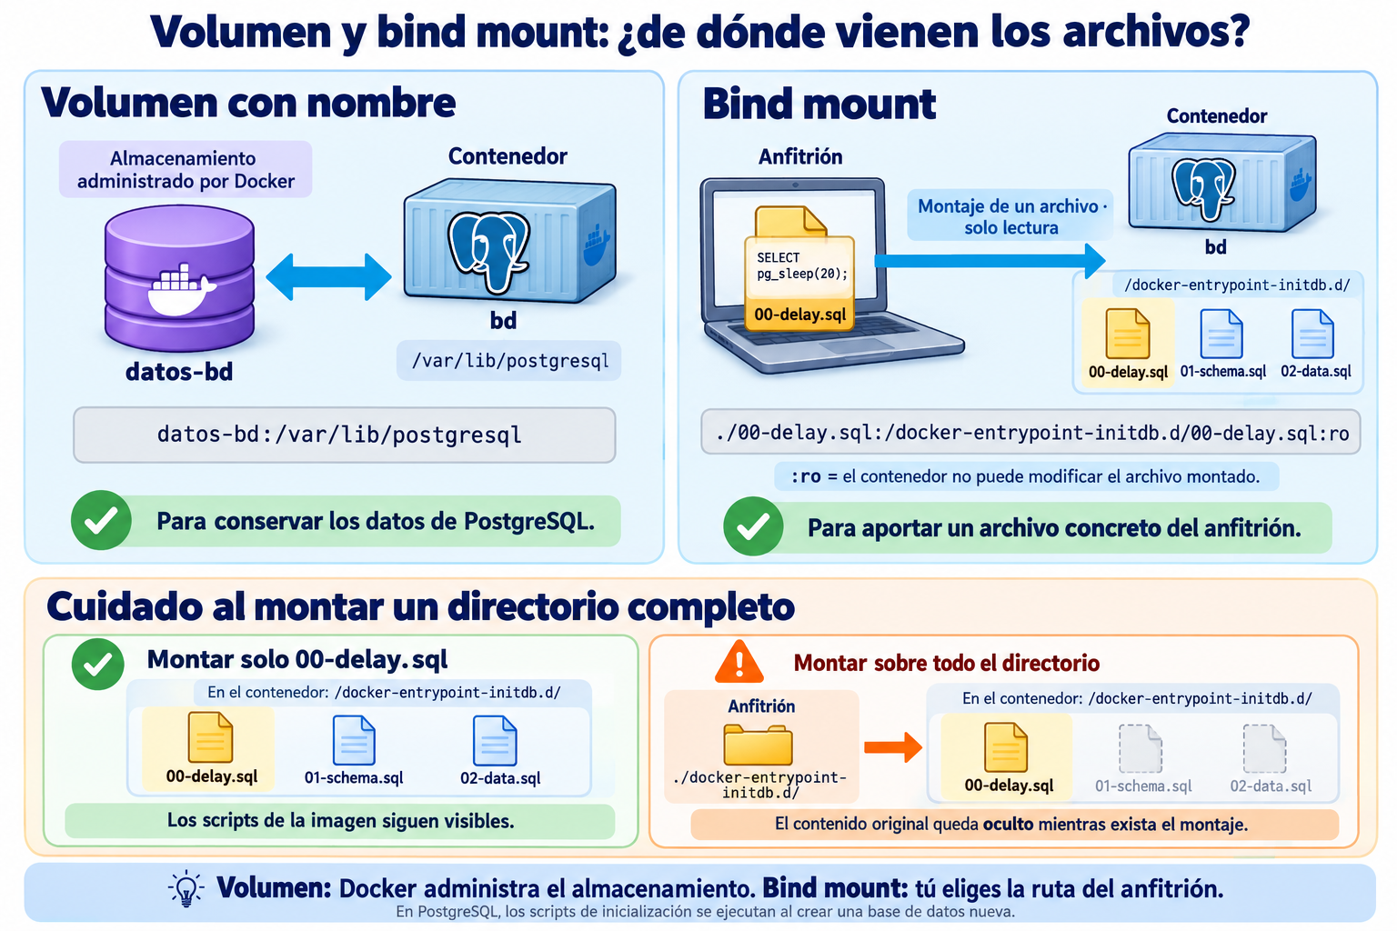
Volúmenes y archivos del anfitrión
DAW — Tema 2: Virtualización y contenedores — Docker Compose
8
Notes:
Fuente: apuntes de la sesión «Docker Compose». Infografía elaborada para esta sesión.
El volumen tiene almacenamiento administrado por Docker. El bind mount utiliza una ruta del anfitrión. El ejemplo supone una imagen personalizada con scripts de inicialización. Montar solo 00-delay.sql conserva visibles esos scripts; montar todo el directorio puede ocultarlos.

Slide 9
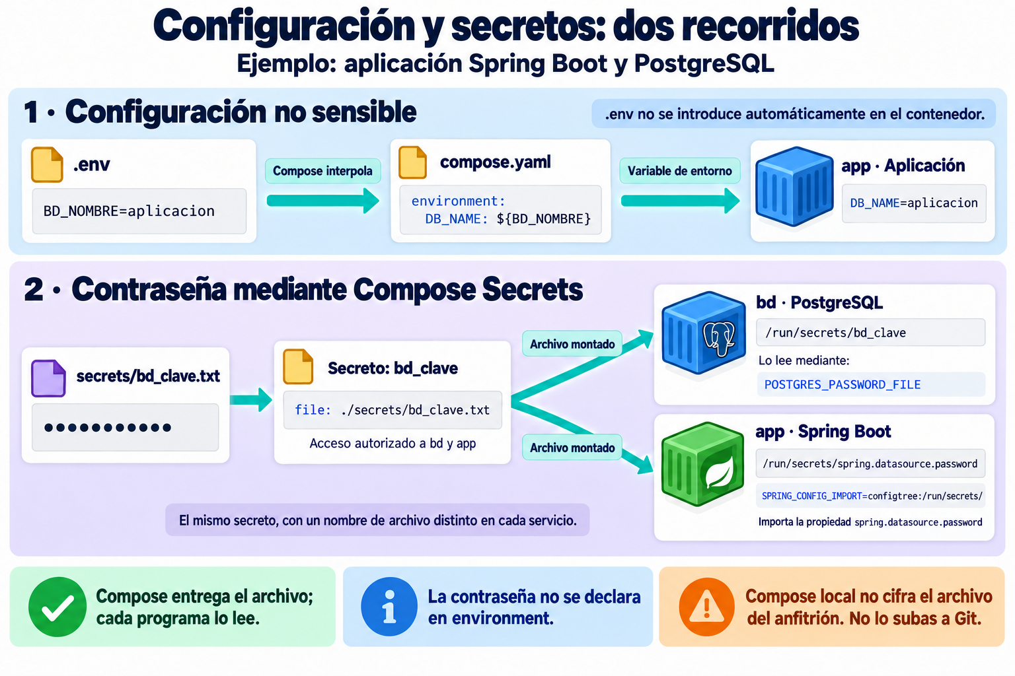
Configuración externa y Compose Secrets
DAW — Tema 2: Virtualización y contenedores — Docker Compose
9
Notes:
Fuente: apuntes de la sesión «Docker Compose». Infografía elaborada para esta sesión.
El .env interpola configuración no sensible, que environment entrega al contenedor. El archivo de secreto se autoriza por servicio y se monta. PostgreSQL y Spring Boot utilizan mecanismos distintos para leerlo.

Slide 10
Archivos versionados y archivos locales
Se versionan
Se preparan en cada equipo
compose.yaml
.env.example
secrets/bd_clave.example.txt
README y reglas de .gitignore
.env: valores locales no sensibles.
secrets/bd_clave.txt: solo la contraseña, sin nombre de variable.
.gitignore no retira archivos que ya estaban registrados.
Los ejemplos contienen valores ficticios. Los archivos locales quedan fuera de Git.
DAW — Tema 2: Virtualización y contenedores — Docker Compose
10
Notes:
Fuente: apuntes de la sesión «Docker Compose», revisión visual.
Los ejemplos contienen valores ficticios. Los archivos locales quedan fuera de Git.

Slide 11
Lectura del secreto en PostgreSQL
services:
bd:
environment:
POSTGRES_PASSWORD_FILE: /run/secrets/bd_clave
secrets:
- bd_clave
secrets:
bd_clave:
file: ./secrets/bd_clave.txt
El archivo local se monta solo en los servicios autorizados.
La imagen de PostgreSQL implementa POSTGRES_PASSWORD_FILE.
DAW — Tema 2: Virtualización y contenedores — Docker Compose
11
Notes:
Fuente: apuntes de la sesión «Docker Compose», revisión visual.
La imagen de PostgreSQL implementa POSTGRES_PASSWORD_FILE.
Fragmento que se combina con la imagen y la configuración no sensible. No declarar POSTGRES_PASSWORD al mismo tiempo. La contraseña inicial se utiliza al preparar una base de datos nueva.

Slide 12
Ejemplo: secreto en Spring Boot
services:
app:
environment:
SPRING_CONFIG_IMPORT: "configtree:/run/secrets/"
secrets:
- source: bd_clave
target: spring.datasource.password
source identifica el secreto. target define el nombre del archivo.
La ruta resultante es /run/secrets/spring.datasource.password.
Spring Boot importa el archivo como la propiedad spring.datasource.password.
DAW — Tema 2: Virtualización y contenedores — Docker Compose
12
Notes:
Fuente: apuntes de la sesión «Docker Compose», revisión visual.
Spring Boot importa el archivo como la propiedad spring.datasource.password.
No añadir DB_PASSWORD_FILE: no es una capacidad automática de Docker. Tampoco suministrar DB_PASSWORD ni SPRING_DATASOURCE_PASSWORD en environment. Mantener la barra final de configtree. Comprobar lectura con el usuario normal de app.

Slide 13
Alcance y límites de Compose Secrets
Qué aporta
Qué debemos comprobar
Entrega la contraseña como archivo.
Autoriza el acceso por servicio.
Evita declarar el valor de la contraseña en environment.
Permisos de lectura del usuario de app.
Protección del archivo local: Compose no lo cifra.
Coordinación de cambios de contraseña con PostgreSQL.
Cambiar el archivo no modifica la contraseña ya guardada en PostgreSQL.
DAW — Tema 2: Virtualización y contenedores — Docker Compose
13
Notes:
Fuente: apuntes de la sesión «Docker Compose», revisión visual.
Cambiar el archivo no modifica la contraseña ya guardada en PostgreSQL.
No protege frente a un administrador con acceso al motor Docker. El consumidor puede copiar el valor a su entorno interno, como el entrypoint de PostgreSQL. En Compose local los secretos basados en archivos son bind mounts: uid/gid/mode no resuelven necesariamente permisos del archivo de origen. Reinicializar un volumen solo tiene sentido en un laboratorio desechable; no es un método de rotación con conservación de datos.

Slide 14
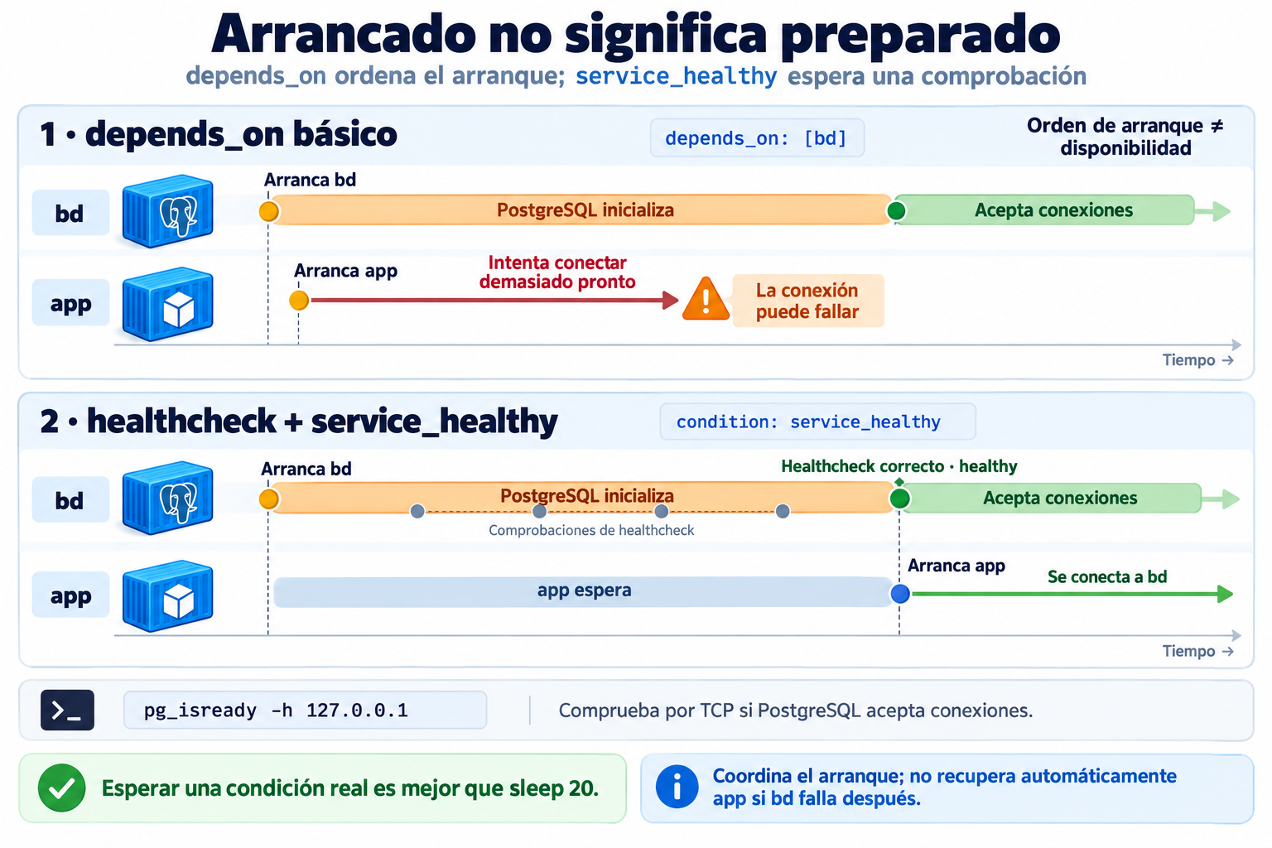
Dependencias de arranque y disponibilidad
DAW — Tema 2: Virtualización y contenedores — Docker Compose
14
Notes:
Fuente: apuntes de la sesión «Docker Compose». Infografía elaborada para esta sesión.
La dependencia básica ordena el arranque. condition: service_healthy espera el healthcheck de bd. No recupera app automáticamente cuando bd falla después.

Slide 15
Healthcheck de PostgreSQL
healthcheck:
test:
- CMD-SHELL
- pg_isready -h 127.0.0.1 -U "$${POSTGRES_USER}" -d "$${POSTGRES_DB}"
interval: 2s
timeout: 2s
retries: 30
start_period: 10s
127.0.0.1 exige conexión TCP.
$$ conserva el signo $ para la evaluación dentro del contenedor.
pg_isready comprueba si PostgreSQL acepta conexiones.
DAW — Tema 2: Virtualización y contenedores — Docker Compose
15
Notes:
Fuente: apuntes de la sesión «Docker Compose», revisión visual.
pg_isready comprueba si PostgreSQL acepta conexiones.
Este bloque va dentro de bd. La inicialización temporal de la imagen usa socket local; la comprobación TCP espera al servidor normal. pg_isready no demuestra las credenciales de app ni el esquema. app configura depends_on: bd: condition: service_healthy. start_period es un periodo de gracia para fallos, no una espera fija obligatoria.

Slide 16
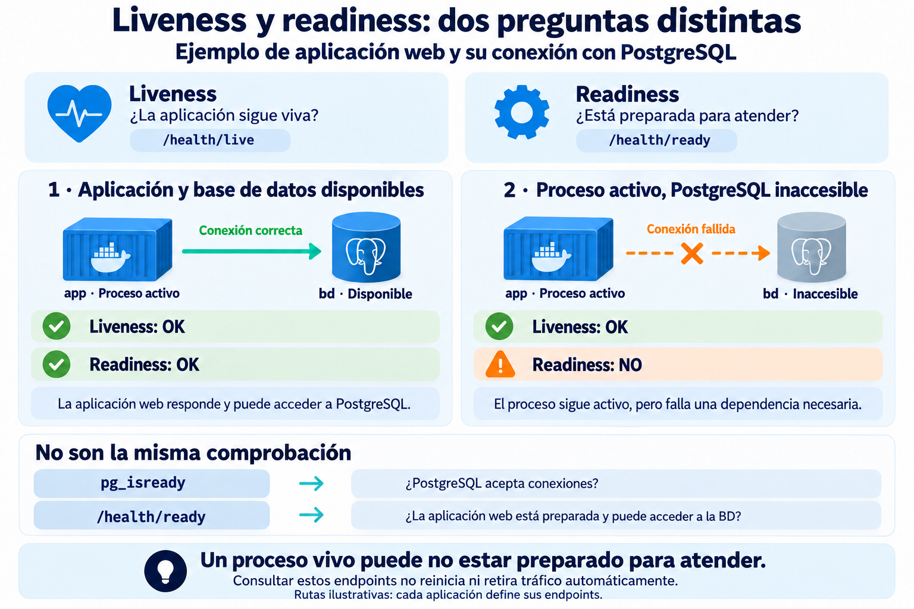
Liveness y readiness de la aplicación
DAW — Tema 2: Virtualización y contenedores — Docker Compose
16
Notes:
Fuente: apuntes de la sesión «Docker Compose». Infografía elaborada para esta sesión.
Liveness responde a si la aplicación sigue viva; readiness incluye acceso a PostgreSQL. Las rutas /health/live y /health/ready son ilustrativas y requieren implementación o configuración en la aplicación. Consultarlas no activa automáticamente reinicios ni decisiones de tráfico.

Slide 17
Validación de la configuración y de la ejecución
Antes de arrancar
Con el sistema arrancado
docker compose config --quiet
Comprueba que Compose puede interpretar la configuración.
Los ejemplos permiten preparar un clon limpio.
Comprobar lectura del secreto.
Consultar su endpoint de readiness.
Probar una función de la aplicación.
Recrear contenedores y comprobar los datos.
Interpretar el YAML no demuestra que la aplicación pueda conectar.
DAW — Tema 2: Virtualización y contenedores — Docker Compose
17
Notes:
Fuente: apuntes de la sesión «Docker Compose», revisión visual.
Interpretar el YAML no demuestra que la aplicación pueda conectar.
Comprobación sin imprimir el secreto: docker compose exec -T app sh -c 'test -r /run/secrets/spring.datasource.password && test -s /run/secrets/spring.datasource.password'. La contraseña ficticia distinta de la predeterminada ayuda a comprobar la aplicación efectiva de la configuración.

Slide 18
Operación y diagnóstico del conjunto
docker compose up -d Crear o actualizar
docker compose ps -a Consultar el estado
docker compose logs app Investigar app
docker compose logs bd Investigar PostgreSQL
docker compose config Ver configuración
docker compose exec app ... Comprobar dentro
docker compose stop Detener
docker compose start Volver a arrancar
docker compose down Eliminar contenedores
El estado y los logs orientan la investigación antes de editar el YAML.
DAW — Tema 2: Virtualización y contenedores — Docker Compose
18
Notes:
Fuente: apuntes de la sesión «Docker Compose», revisión visual.
El estado y los logs orientan la investigación antes de editar el YAML.
Si se han interpolado credenciales en otro despliegue, config puede mostrarlas. Revisar capturas. down -v elimina también los volúmenes del proyecto; utilizarlo solo para reinicializar conscientemente el laboratorio.

Slide 19
Validación automatizada del despliegue
Validación de configuración
Prueba de ejecución
Preparar archivos desde ejemplos.
Comprobar que existen los archivos necesarios.
Interpretar el Compose en CI.
Arrancar los servicios.
Verificar lectura del secreto y conexión.
Probar disponibilidad y persistencia.
Validar el YAML y probar la ejecución comprueban problemas diferentes.
DAW — Tema 2: Virtualización y contenedores — Docker Compose
19
Notes:
Fuente: apuntes de la sesión «Docker Compose», revisión visual.
Validar el YAML y probar la ejecución comprueban problemas diferentes.
Compose config --quiet valida la interpretación. No demuestra que la contraseña sea correcta ni que la aplicación pueda usar la base de datos.

Slide 20
Conexión con la actividad 2.3
Configuración del conjunto
Disponibilidad y entrega
Diagnosticar la comunicación.
Comprobar persistencia y puertos.
Separar configuración y secretos.
Observar el tiempo de inicialización.
Configurar healthcheck y dependencia.
Documentar y validar el despliegue.
Aplicaremos el despliegue de dos servicios al proyecto Escaparate.
DAW — Tema 2: Virtualización y contenedores — Docker Compose
20
Notes:
Fuente: apuntes de la sesión «Docker Compose», revisión visual.
Aplicaremos el despliegue de dos servicios al proyecto Escaparate.
Compose Secrets es obligatorio en la actividad 2.3. Los endpoints, imágenes, rutas y evidencias concretos se consultan en su enunciado.

Slide 21
Alcance de Compose y cierre del tema
Qué queda descrito
Dónde termina
Servicios e imágenes publicadas.
Comunicación y puertos.
Persistencia y secretos.
Dependencias de arranque.
Despliegue sobre un motor Docker.
No distribuye por sí solo la carga entre nodos ni reemplaza un nodo caído.
La operación requiere diagnóstico y comprobaciones.
Siguiente tema: Nginx como punto de entrada delante de app.
DAW — Tema 2: Virtualización y contenedores — Docker Compose
21
Notes:
Fuente: apuntes de la sesión «Docker Compose», revisión visual.
Siguiente tema: Nginx como punto de entrada delante de app.

